Slide 1

无人船数学模型仿真问题
惯性导航延伸研究
Problem of Mathematical Model of USV
Extension Research on IMU Navigation
刁舸航
2024年5月10日

Slide 2

目录
无人船数学模型仿真问题
惯性导航延伸研究

Slide 3
01
无人船数学模型仿真问题
MATHEMATICAL MODEL OF USV

Slide 4
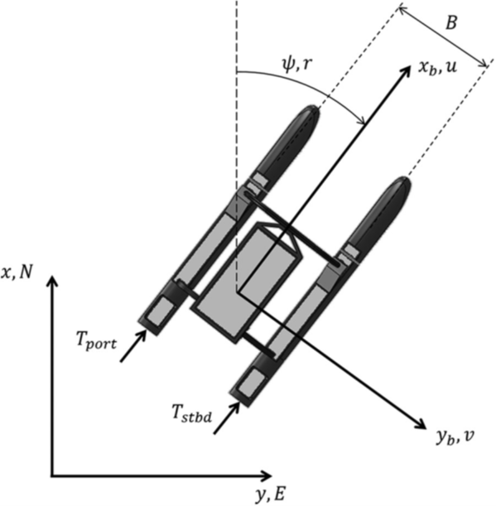
01数学模型
无人船模型
简化
两个推进器推力T
转换
绕z轴转矩&x轴方向推力
抽象
速度v&位移x&航向角yaw
P.S. 不考虑 俯仰pitch 侧倾roll

Slide 5
01数学模型
最速试验：
控制航向角为固定下，推力器推力全开，船速稳定时的最大平稳时速 。
船纵向固定，船前进速度 为零时，推进器推力 与电机指令（可能是转速） 的关系。
控制船速为 ，在速度 平稳时读电机指令 ，再用上述公式计算推力，
进而根据平衡关系得到阻力 。
系桩拉力试验：
用于获取关系式
推力阻力相等试验：
用于拟合阻力-船速曲线
即便如此，没有考虑速度对阻力的影响，比如加速、减速时，阻力是与平稳状态下不同的。
P.S. 均在平静水域下

Slide 6
02
惯性导航延伸研究
EXTENSION RESEARCH ON IMU NAVIGATION

Slide 7

02 IMU NAVI.
问题导论
无人船控制需要控制速度
优点：便捷 均速比较准
GPS获取
缺点：
准度不足 信息度缺乏
实时性不高 受限于信号
速度
卡尔曼滤波
数据融合
优点：灵敏 实时
IMU惯导
加速度积分
缺点：过于灵敏 依赖滤波

Slide 8
02 IMU NAVI.
卡尔曼滤波
卡尔曼滤波
择优
两个及以上数据
相互修正
数据融合
示例：
陀螺仪 与 加速度计 测量 侧倾角(roll) 俯仰角(pitch)
积分累积误差
陀螺仪
三轴角速度
积分
补偿
三轴角度
卡尔曼滤波
加速度计
三轴加速度
反正切
加速度受运动影响

Slide 9
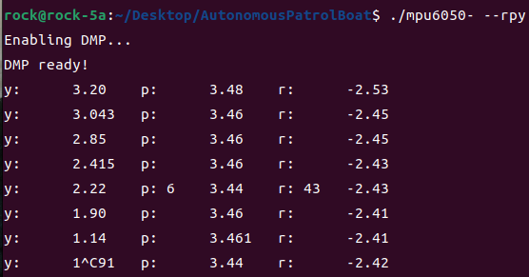
02 IMU NAVI.
积分累计误差
航向角yaw得不到加速度反正切的修正
只能经过角速度积分获取
所以逐渐会有积分漂移
解决方法：通过磁力计进行修正

Slide 10
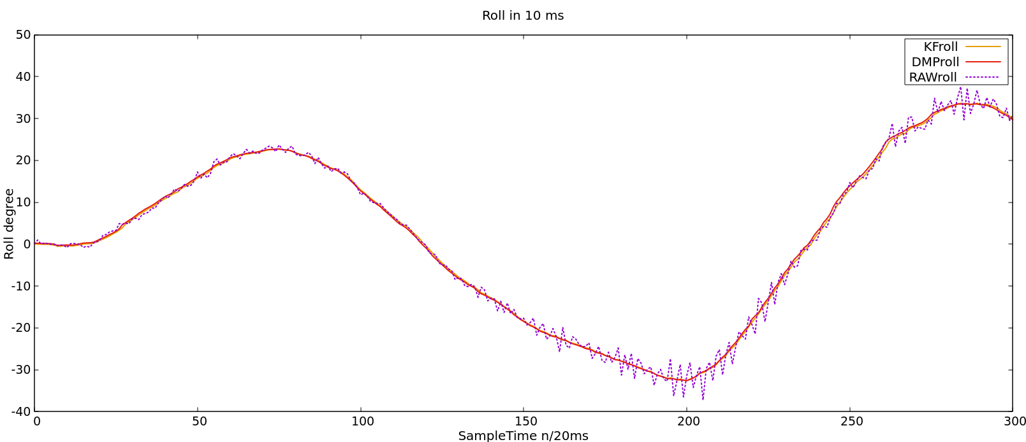
02 IMU NAVI.
卡尔曼滤波对比
采样时间10ms

Slide 11
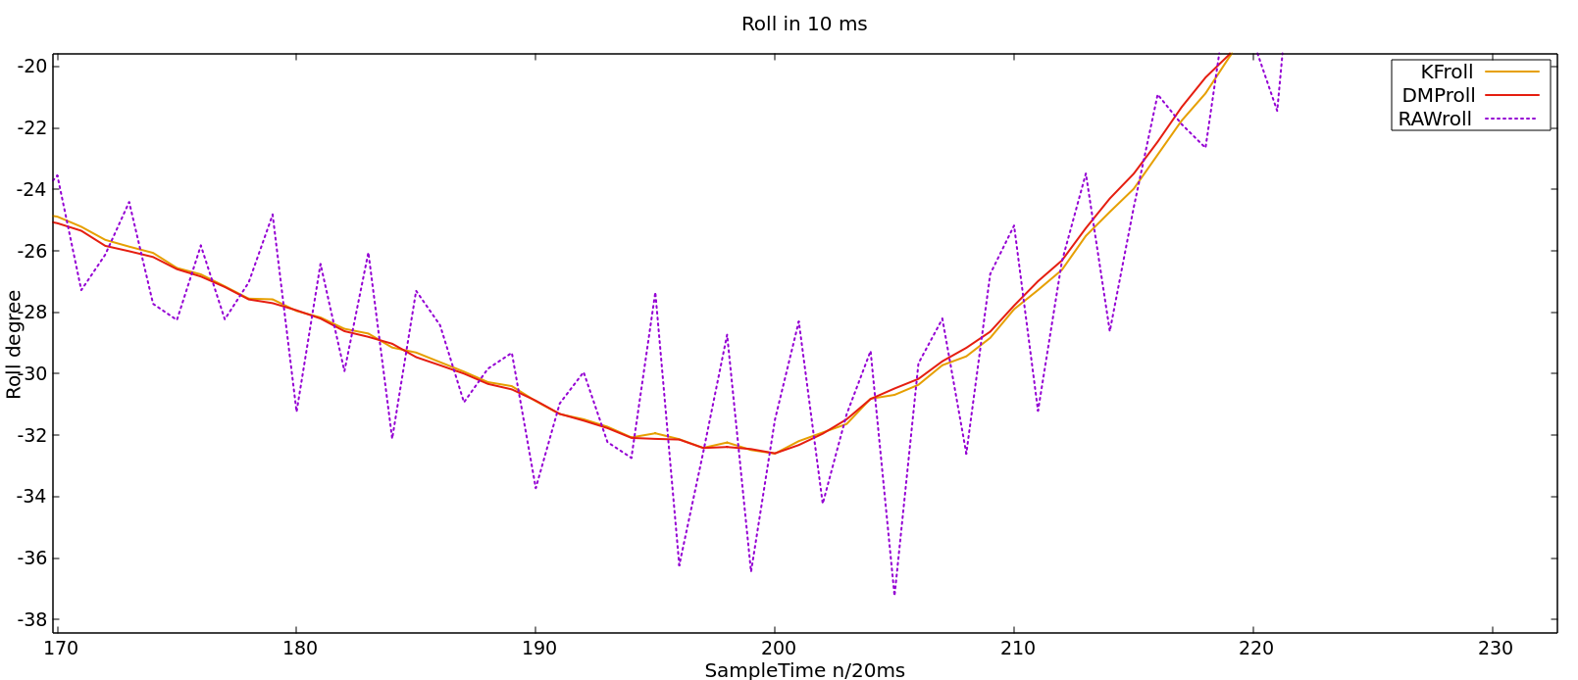
02 IMU NAVI.
卡尔曼滤波对比
采样时间10ms

Slide 12
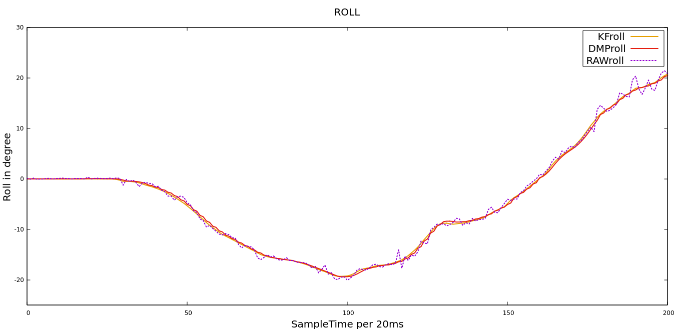
02 IMU NAVI.
卡尔曼滤波对比
采样时间20ms

Slide 13
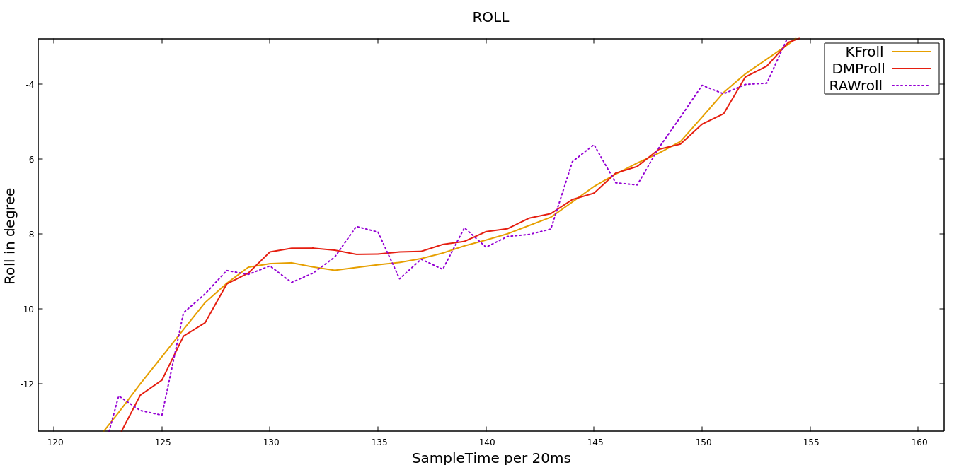
02 IMU NAVI.
卡尔曼滤波对比
采样时间20ms

Slide 14
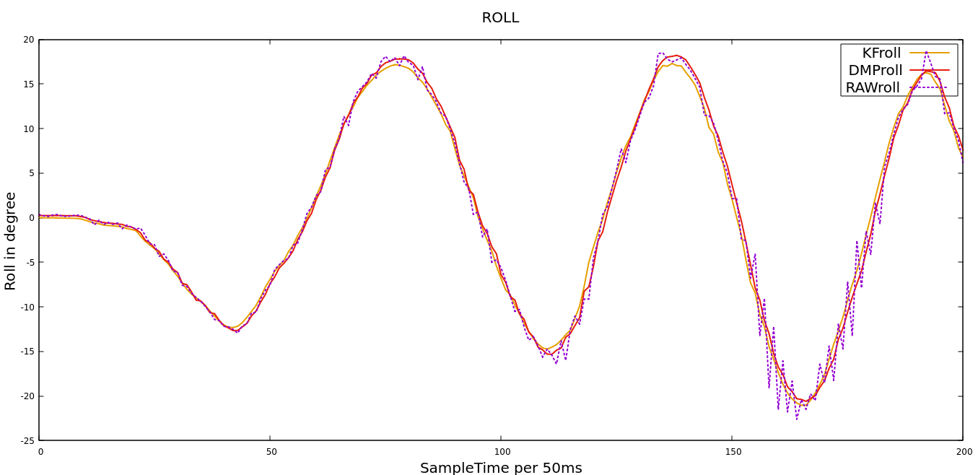
02 IMU NAVI.
卡尔曼滤波对比
采样时间50ms

Slide 15
02 IMU NAVI.
加速度积分获取速度（非融合）
xyz加速度
中值滤波
ButterWorth滤波
经阈值提取静止态（速度为0的时刻）
去飘算法
非静止态积分求速度会有较大漂移
稳定速度

Slide 16
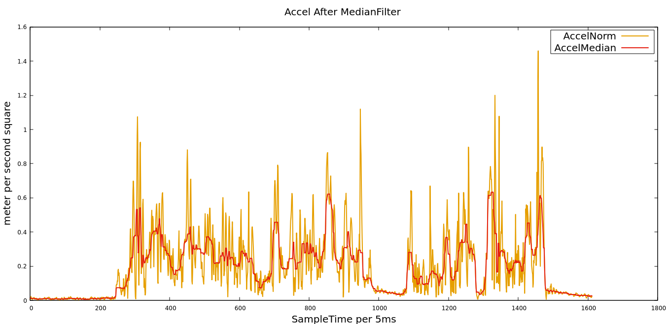
02 IMU NAVI.
窗口比较小的中值滤波
采样时间5ms

Slide 17
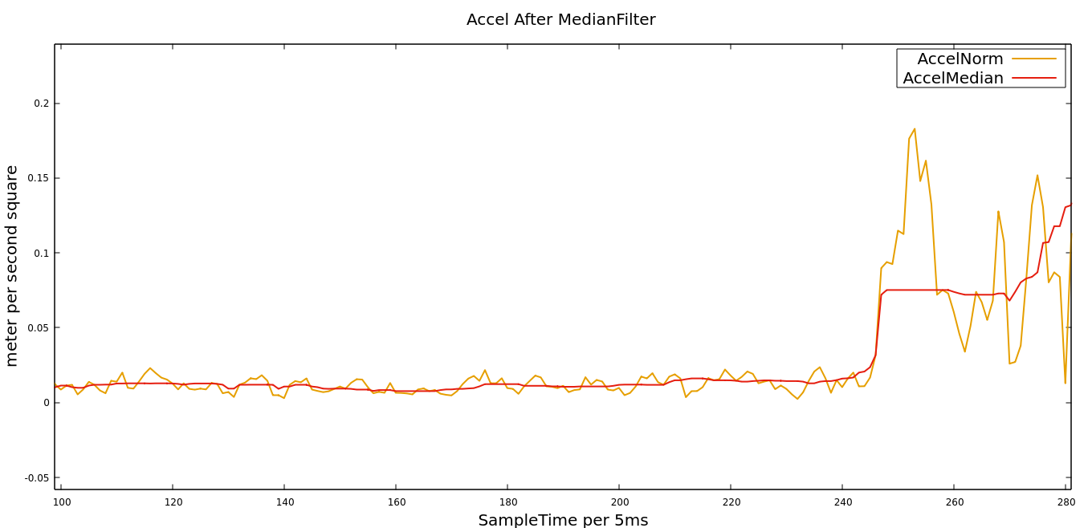
02 IMU NAVI.
窗口比较小的中值滤波
采样时间5ms

Slide 18
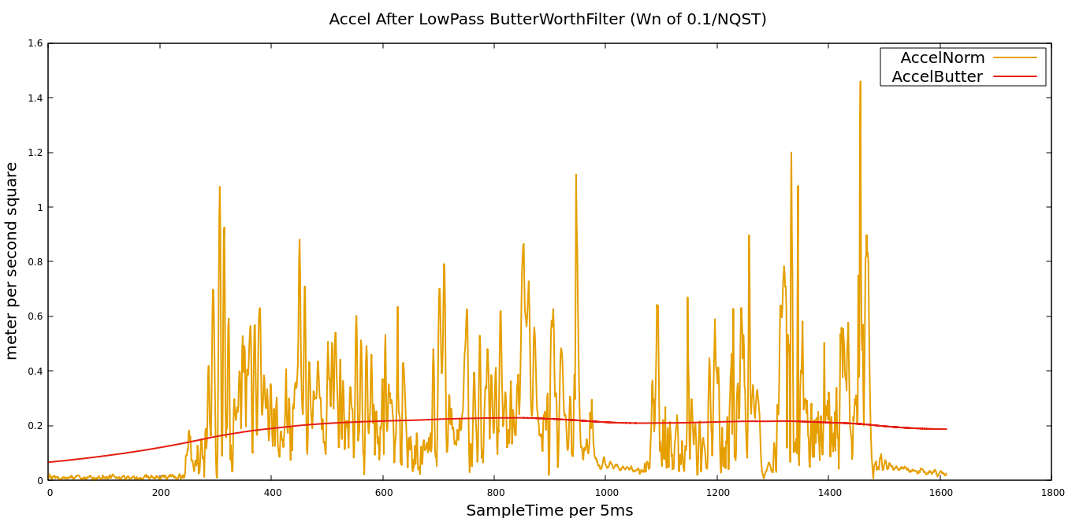
截止频率为奈奎斯频率分之0.1的
巴特沃斯低通滤波器
02 IMU NAVI.
采样时间5ms

Slide 19
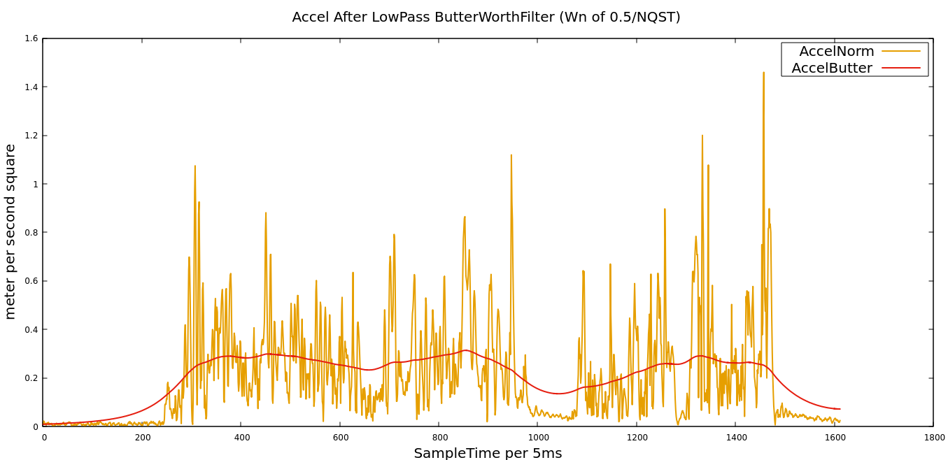
截止频率为奈奎斯频率分之0.5的
巴特沃斯低通滤波器
02 IMU NAVI.
采样时间5ms

Slide 20

截止频率为奈奎斯频率分之1的
巴特沃斯低通滤波器
02 IMU NAVI.
采样时间5ms

Slide 21

截止频率为奈奎斯频率分之10的
巴特沃斯低通滤波器
02 IMU NAVI.
采样时间5ms

Slide 22
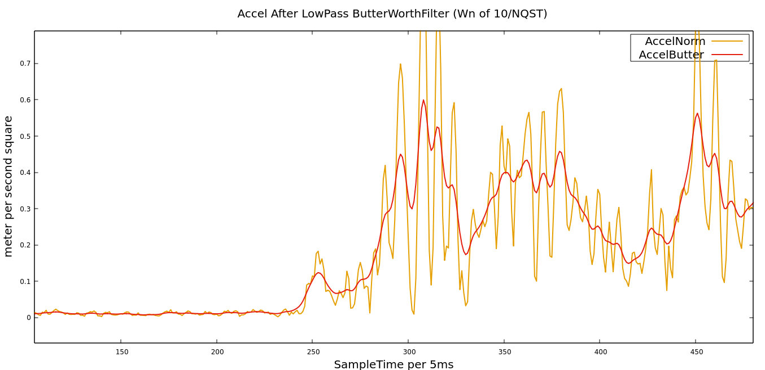
截止频率为奈奎斯频率分之10的
巴特沃斯低通滤波器
02 IMU NAVI.
采样时间5ms

Slide 23
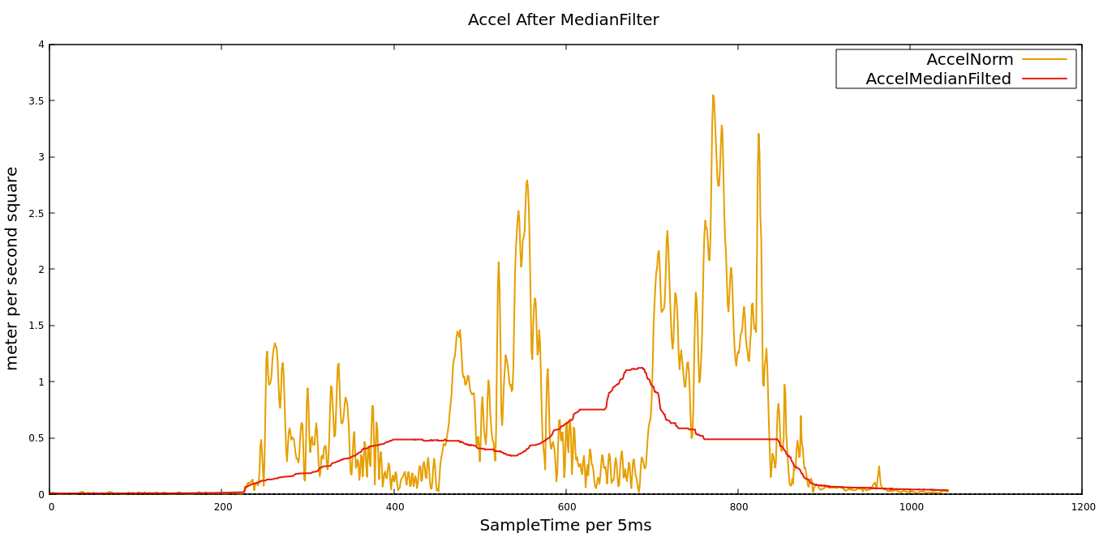
02 IMU NAVI.
窗口较大的中值滤波
区域均值
采样时间5ms

Slide 24
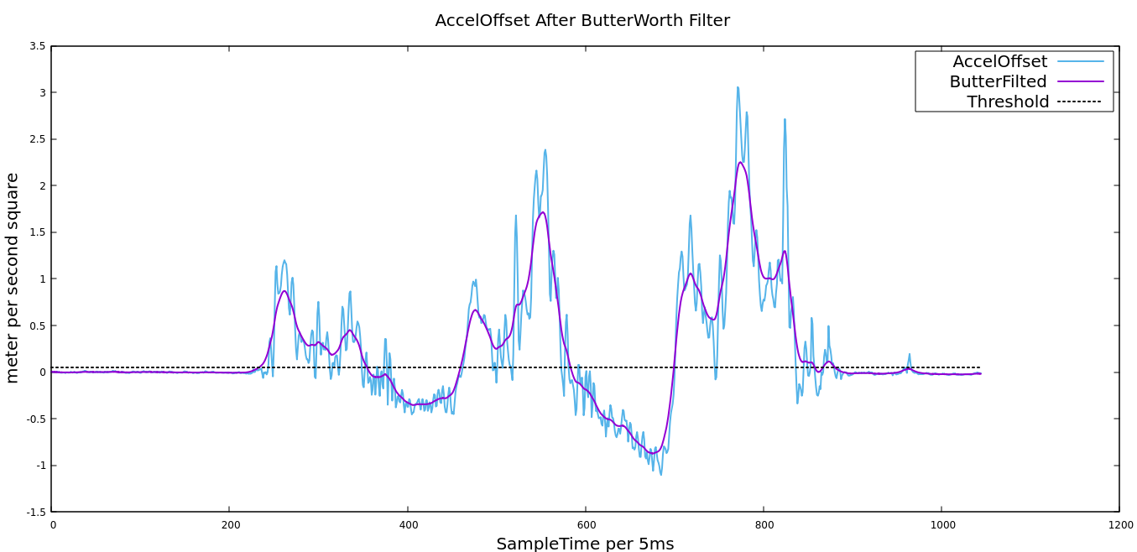
02 IMU NAVI.
原信号减去区域均值提取静止段
采样时间5ms

Slide 25
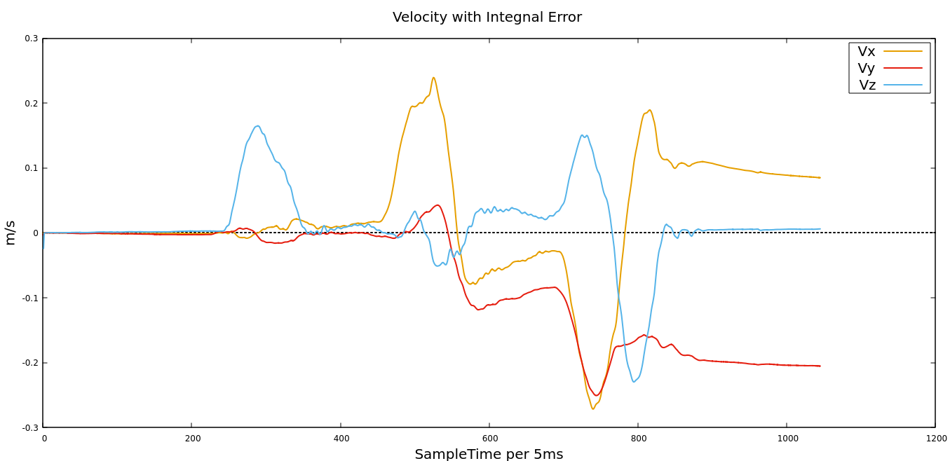
02 IMU NAVI.
带有积分误差的速度
X轴正方向平移
Z轴正方向平移
空中静止
积分误差
空中静止
抛物线运动
采样时间5ms

Slide 26
谢谢
2024年5月10日

